Slide 1
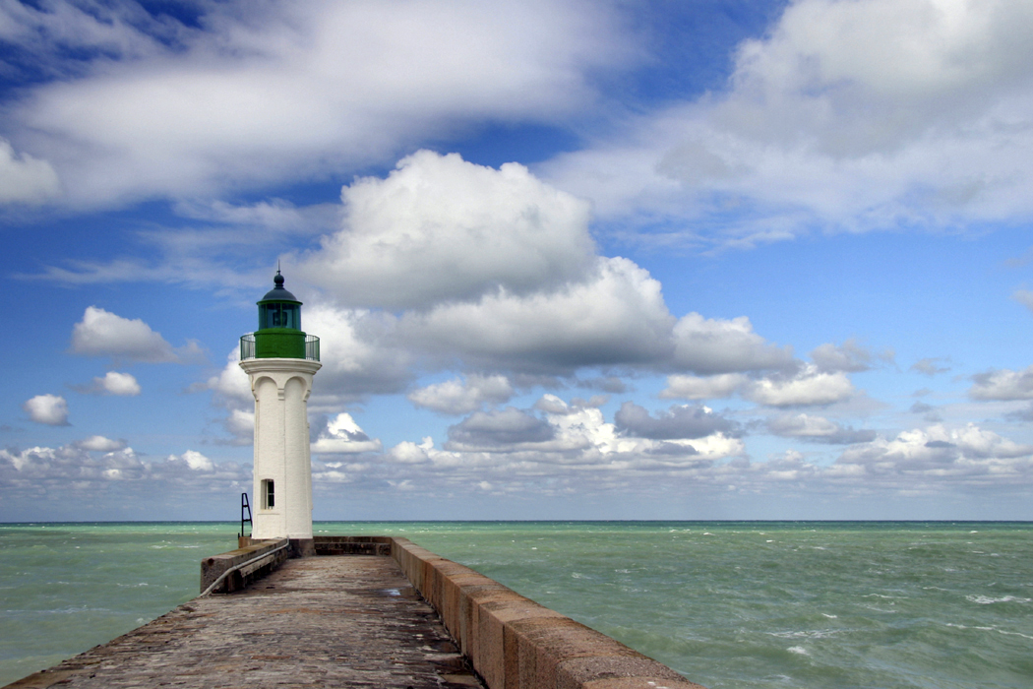

Je compose pour vous avec ma douce et fidèle amie
Et oui nous sommes en France ?
et ceci n’est pas un diaporama racistes
Comme pour se protéger car ils
insistent ? ?
par Lande

Slide 2
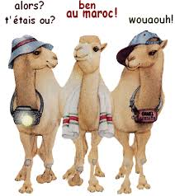

Je compose pour vous avec ma douce et fidèle amie

Slide 3

Je compose pour vous avec ma douce et fidèle amie

Slide 4
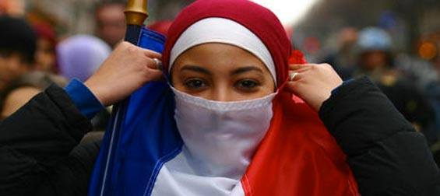
Je compose pour vous avec ma douce et fidèle amie
En France nous devons voir la tête entière ?

Slide 5
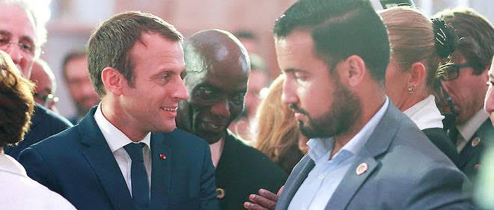
Et bien oui les services secret du maroc
présent à l’élysée ? Beaucoup de complaisances
avec ce Macron ?

Slide 6
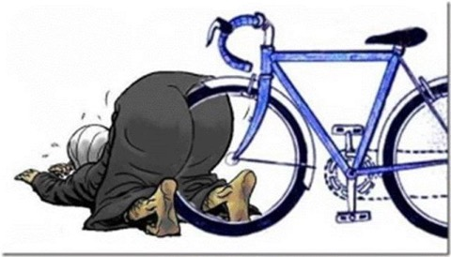
Je compose pour vous avec ma douce et fidèle amie
Oui bien sur , vous le prêtez
comme bon vous semble ?

Slide 7
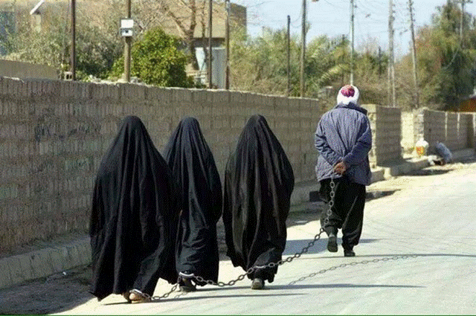
Je compose pour vous avec ma douce et fidèle amie
En France les femmes
sont libres et pas avec des chaînes ?

Slide 8
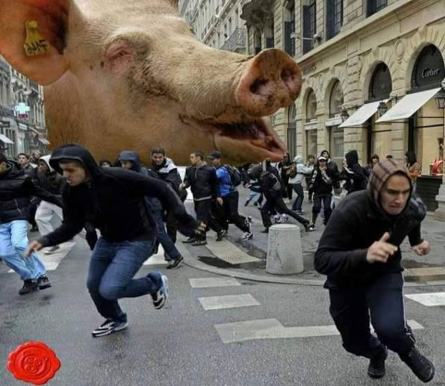
Je compose pour vous avec ma douce et fidèle amie
يأكل لحم الخنزير
Si les cochons vous dérangent ? Changer
de coins ils font partie intégrante
de notre pays ?

Slide 9

Je compose pour vous avec ma douce et fidèle amie
يأكل لحم الخنزير
C’est votre liberté de ne pas en manger
mais le contraire pour nous
de savoir l’apprécier ?
Et de ne pas vouloir l’interdire voyons ?

Slide 10
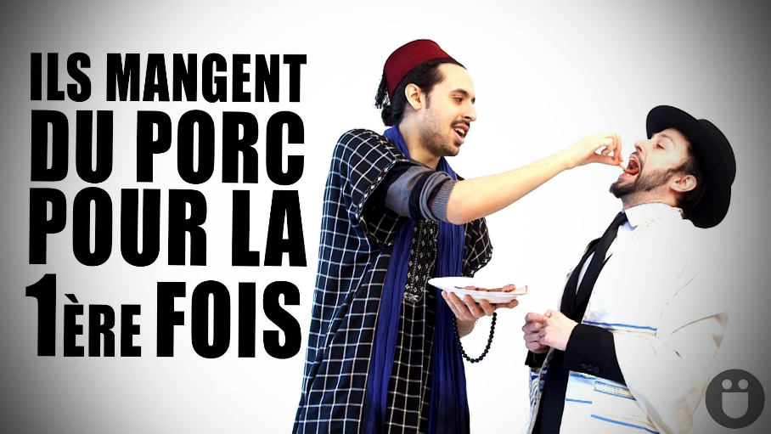
Je compose pour vous avec ma douce et fidèle amie
يأكل لحم الخنزير

Slide 11

Je compose pour vous avec ma douce et fidèle amie
En France les dames
sont en maillot de bain ?

Slide 12

Je compose pour vous avec ma douce et fidèle amie
En France cela est interdis ?
Pour cela il vous faut un retour au bled ?

Slide 13

Je compose pour vous avec ma douce et fidèle amie
En France les femmes s’habillent très cool !
Nous appelons ca la liberté ?

Slide 14

Je compose pour vous avec ma douce et fidèle amie
Regardez ils sont très ouvert ?

Slide 15


Je compose pour vous avec ma douce et fidèle amie
Car Moi je suis Français
et breton avant tout ? toutes cohabitations
est possible si vous vous intégrés ?
Et d’accepter nos coutumes ! !

Slide 16

Je compose pour vous avec ma douce et fidèle amie
Et surtout de ne pas croire que les Français
vont continuer à te nourrir à
ne rien faire ?

Slide 17
C’était :
Et oui nous sommes en France ?
et ceci n’est pas un diaporama racistes
Comme pour se protéger car ils
insistent ? ? Le respect d’abord
par Lande
Je compose pour vous avec ma douce et fidèle amie

